Slide 1
Лекция 4 – Процессы: планирование
ОПЕРАЦИОННЫЕ
СИСТЕМЫ

Slide 2

Лекция 4 - Литература
В.Е.Карпов
К.А.Коньков
Основы операционных систем
www.intuit.ru

Slide 3

Лекция 4 - Литература
Главы 6, 7, 8

Slide 4
Планирование процессов
Уровни планирования
Долгосрочное планирование – планирование заданий
Среднесрочное планирование – swapping
Краткосрочное планирование – планирование использования процессора.
Notes:
4
4

Slide 5
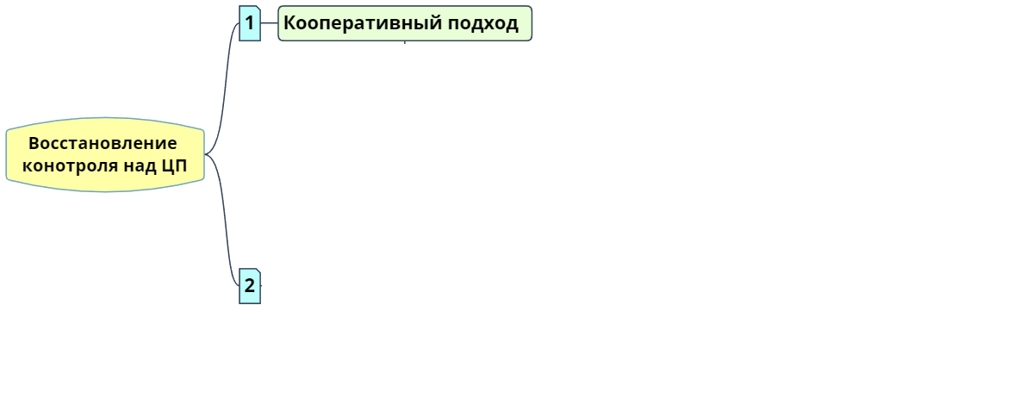
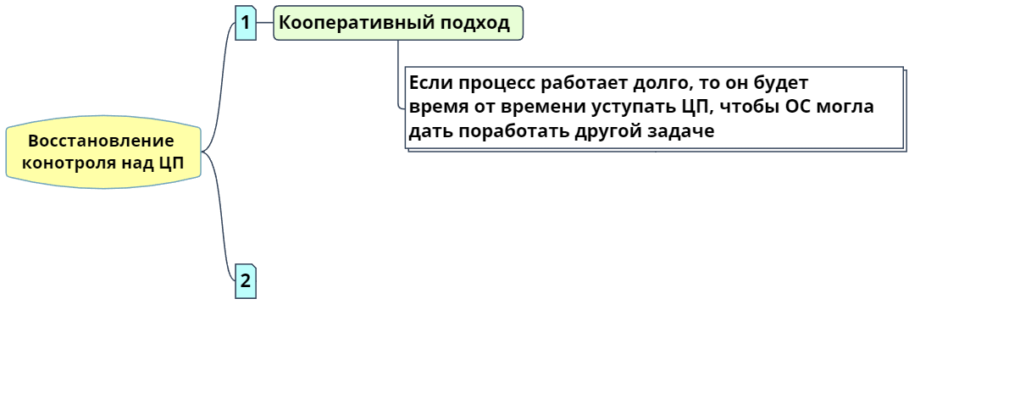
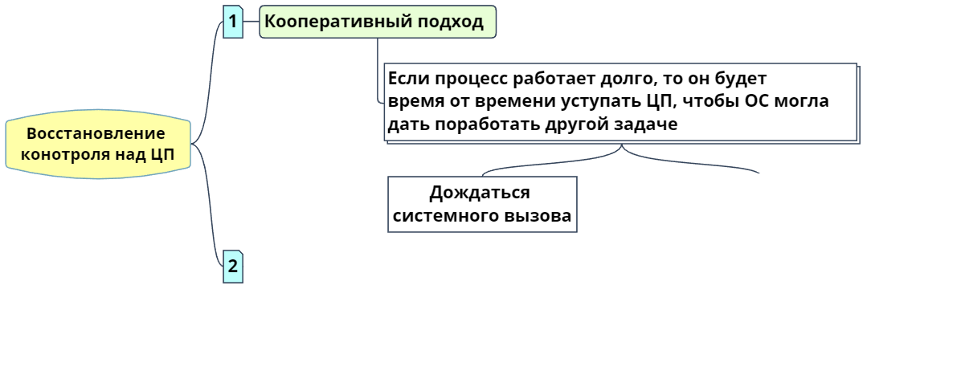
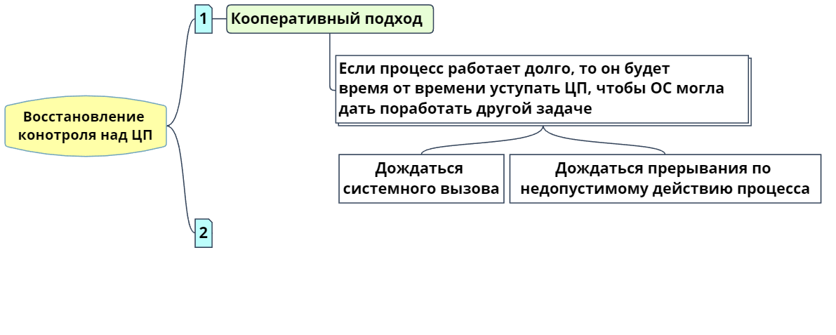
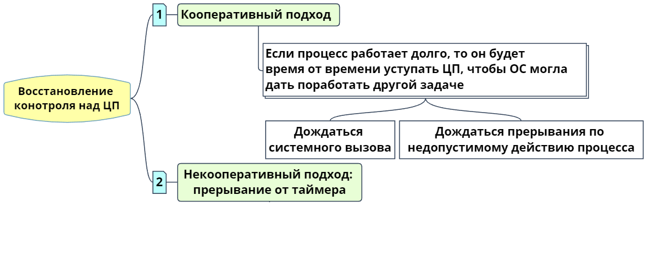
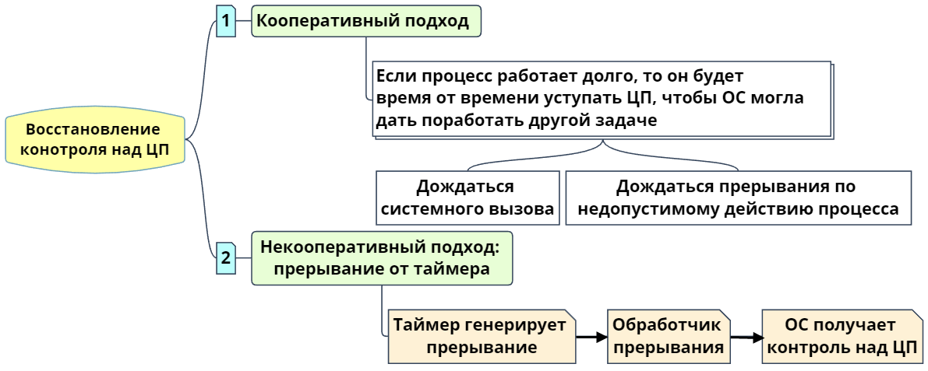
Переключение между процессами
Если процесс занимает ЦП, значит, по определению, ОС
не выполняется
Как ОС может восстановить контроль над ЦП, чтобы переключить процессы?

Slide 6
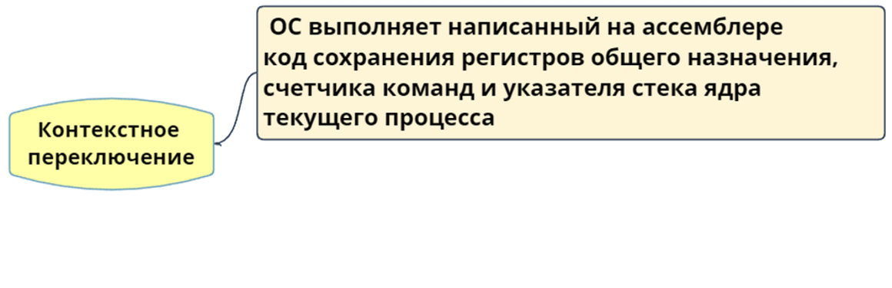
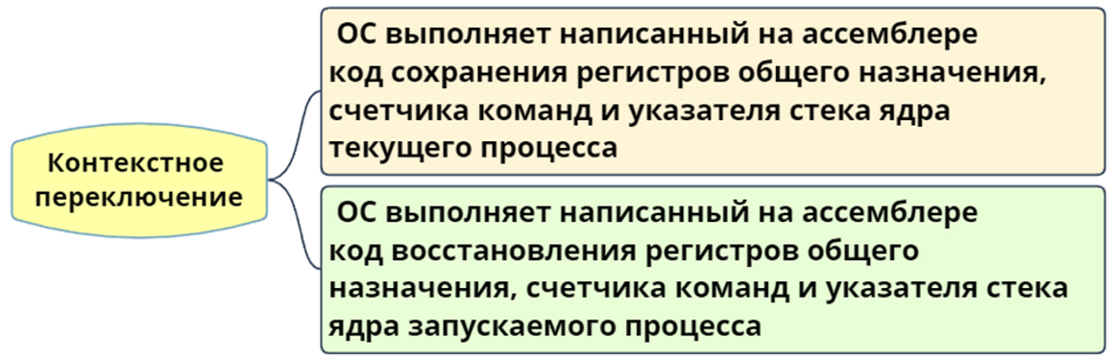
Переключение между процессами
ОС вернула контроль. Какой процесс запускать?
Решает планировщик (scheduler) – часть ОС.
Если надо запустить другой процесс, то ОС выполняет низкоуровневый код контекстного переключения (context switch)

Slide 7
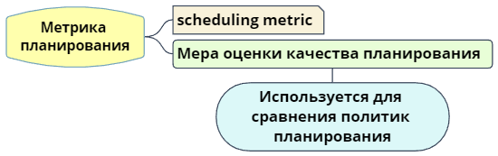
Планировщик

Slide 8
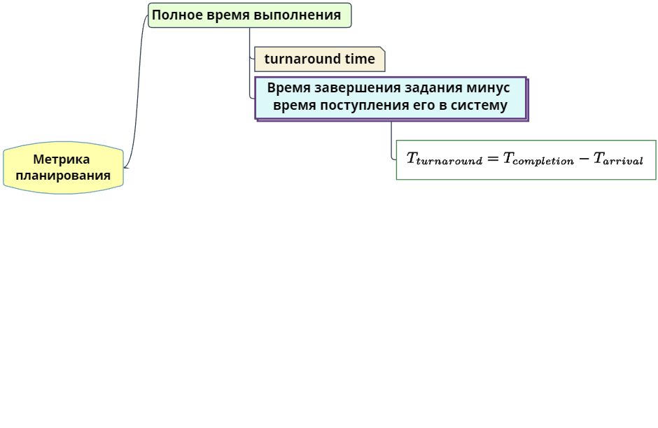
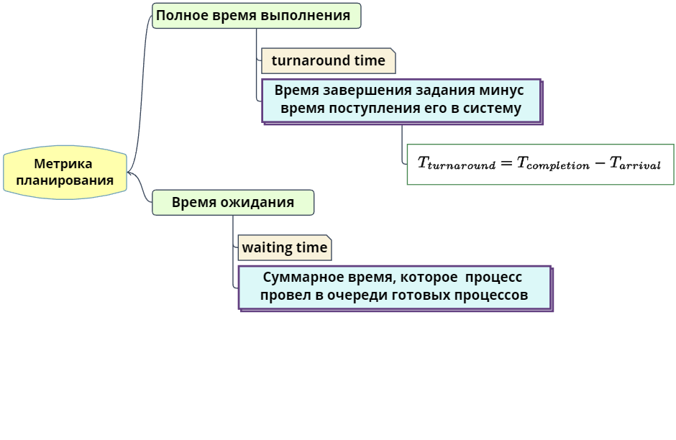
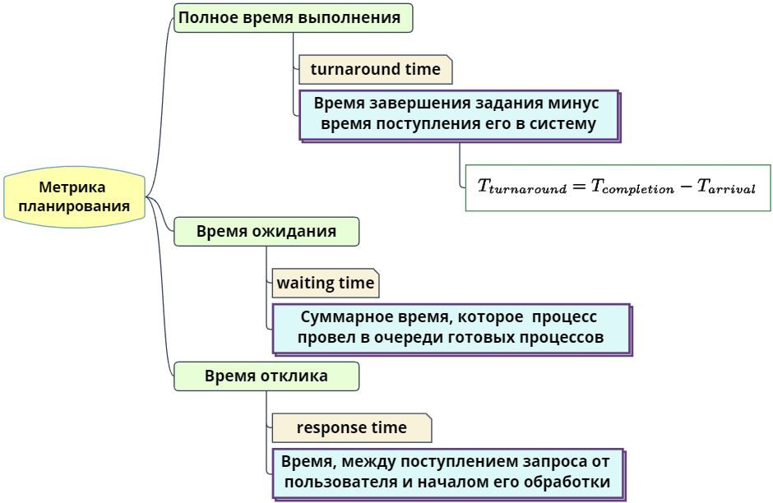
Планировщик

Slide 9
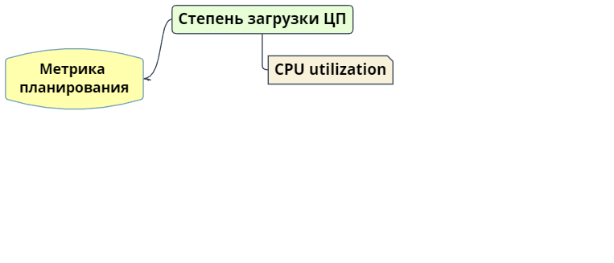
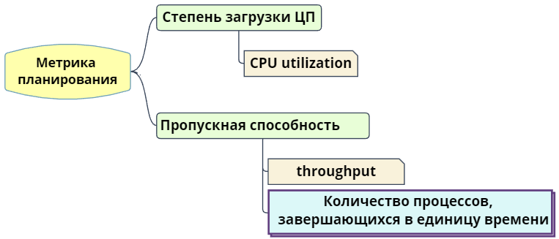
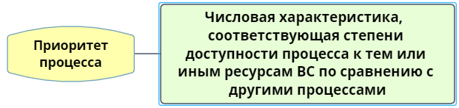
Планировщик

Slide 10
Планирование процессов
Цели планирования
Справедливость
Эффективность
Сокращение полного времени выполнения (turnaround time)
Сокращение времени ожидания (waiting time)
Сокращение времени отклика (response time)
Notes:
10
10

Slide 11
Планирование процессов
Желаемые свойства алгоритмов
Предсказуемость
Минимизация накладных расходов
Равномерность загрузки вычислительной системы
Масштабируемость
Одно и то же задание должно выполняться приблизительно за одно и то же время. Применение алгоритма планирования не должно приводить, к примеру, к извлечению квадратного корня из 4 за сотые доли секунды при одном запуске и за несколько суток – при втором запуске.
Если на каждые 100 миллисекунд, выделенные процессу для использования процессора, будет приходиться 200 миллисекунд на определение того, какой именно процесс получит процессор в свое распоряжение, и на переключение контекста, то такой алгоритм, очевидно, применять не стоит
Например, рост количества процессов в системе в два раза не должен приводить к увеличению полного времени выполнения процессов на порядок
Notes:
11
11

Slide 12
Планирование процессов
Параметры планирования
Статические параметры вычислительной системы – например, предельные значения ее ресурсов.
Статические параметры процесса – кем запущен, степень важности, запрошенное процессорное время, какие требуются ресурсы и т.д.
Статические
Динамические параметры вычислительной системы – например, количество свободных ресурсов в данный момент.
Динамические параметры процесса – текущий приоритет, размер занимаемой оперативной памяти, использованное процессорное время и т.д.
Динамические
Notes:
12
12

Slide 13
Планирование процессов
Важные динамические параметры процесса
a=1
b=2
read c
Ожидание окончания ввода
a=a+c∗b
print a
Ожидание окончания вывода
CPU burst
I/O burst
CPU burst
I/O burst
Notes:
13
13

Slide 14
Планирование процессов
Вытесняющее и невытесняющее
Перевод процесса из состояния «исполнение» в состояние «закончил исполнение»
Перевод процесса из состояния «исполнение» в состояние «ожидание»
Вынужденное принятие решения
Перевод процесса из состояния «исполнение» в состояние «готовность»
Перевод процесса из состояния «ожидание» в состояние «готовность»
Невынужденное принятие решения
Notes:
14
14

Slide 15
Планирование процессов
Вытесняющее и невытесняющее
Перевод процесса из состояния «исполнение» в состояние «закончил исполнение»
Перевод процесса из состояния «исполнение» в состояние «ожидание»
Вынужденное принятие решения
Перевод процесса из состояния «исполнение» в состояние «готовность»
Перевод процесса из состояния «ожидание» в состояние «готовность»
Невынужденное принятие решения
Принятие только вынужденных решений – невытесняющее планирование
Notes:
15
15

Slide 16
Планирование процессов
Вытесняющее и невытесняющее
Перевод процесса из состояния «исполнение» в состояние «закончил исполнение»
Перевод процесса из состояния «исполнение» в состояние «ожидание»
Вынужденное принятие решения
Перевод процесса из состояния «исполнение» в состояние «готовность»
Перевод процесса из состояния «ожидание» в состояние «готовность»
Невынужденное принятие решения
Принятие вынужденных и невынужденных решений – вытесняющее планирование
Notes:
16
16

Slide 17
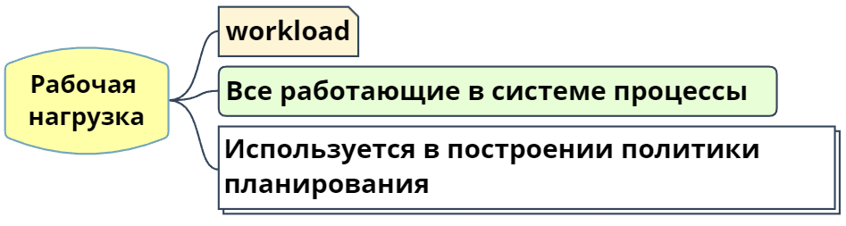
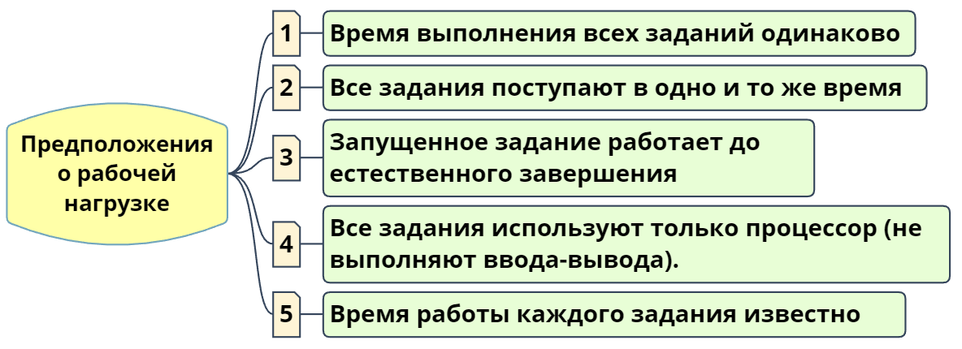
Планировщик
Под заданием здесь понимается процесс

Slide 18
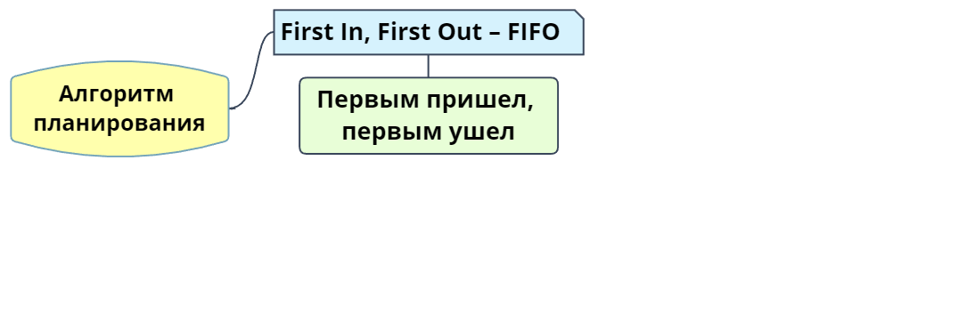
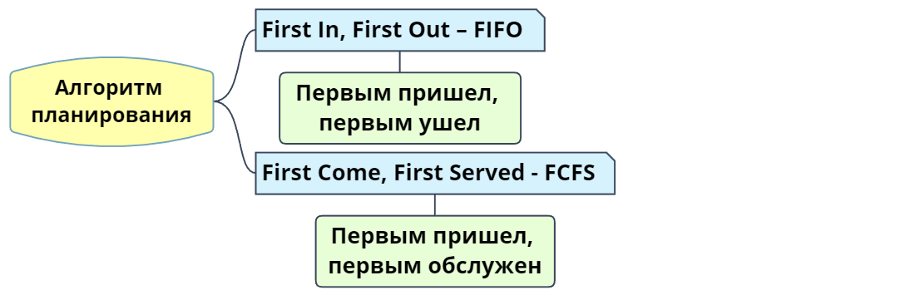
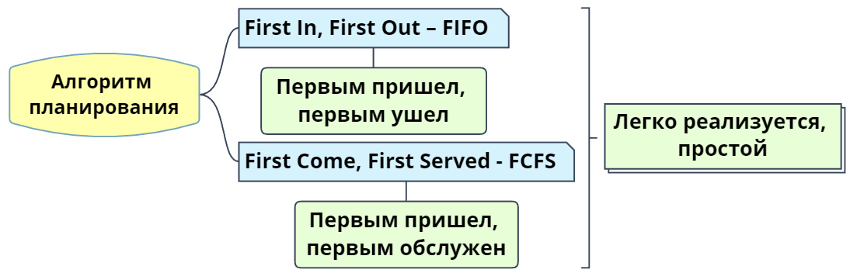
Планировщик 1: FIFO (FCFS)

Slide 19
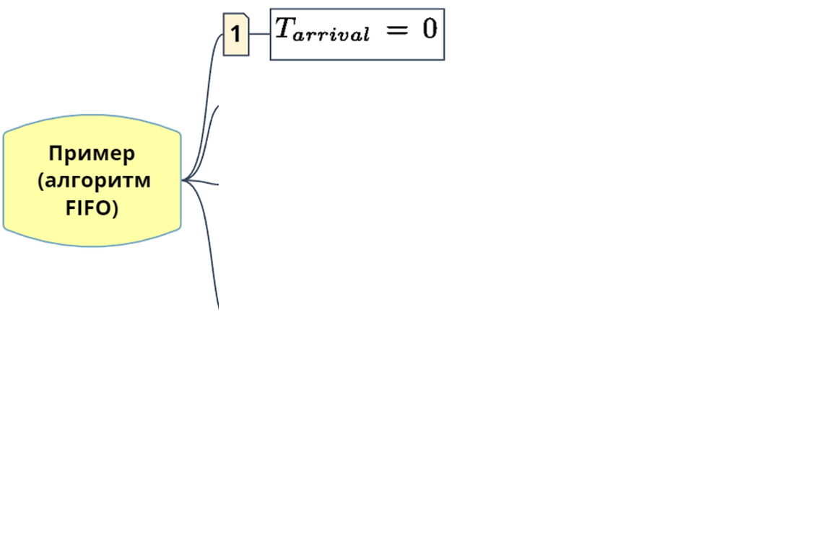
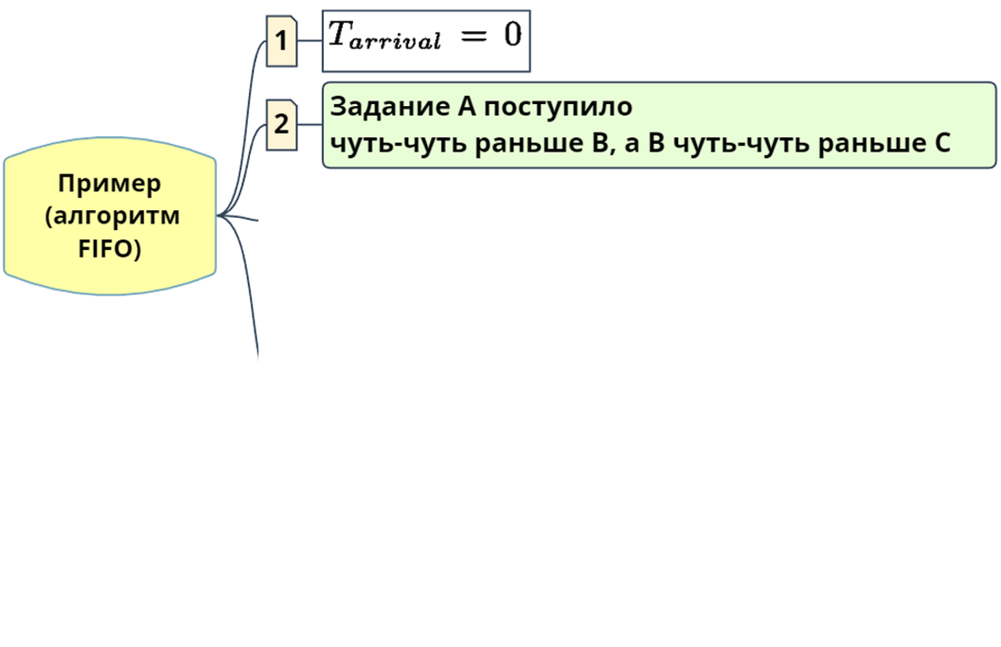
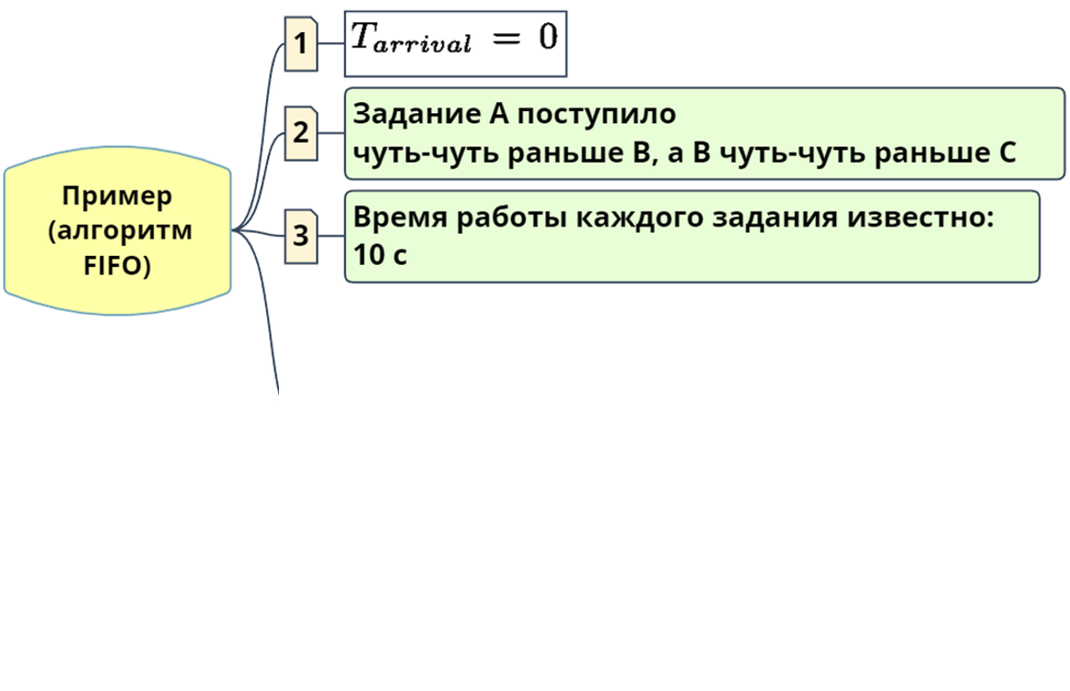
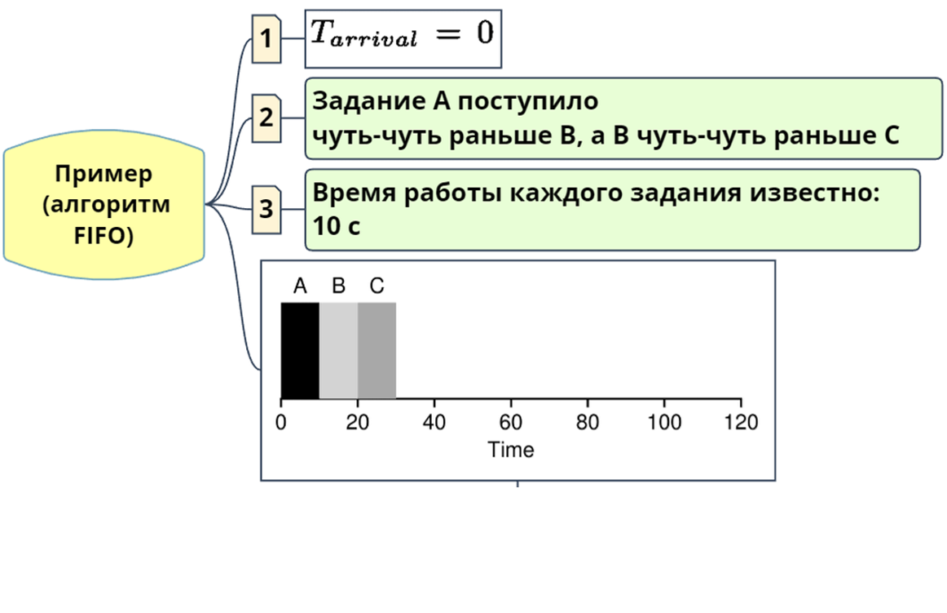
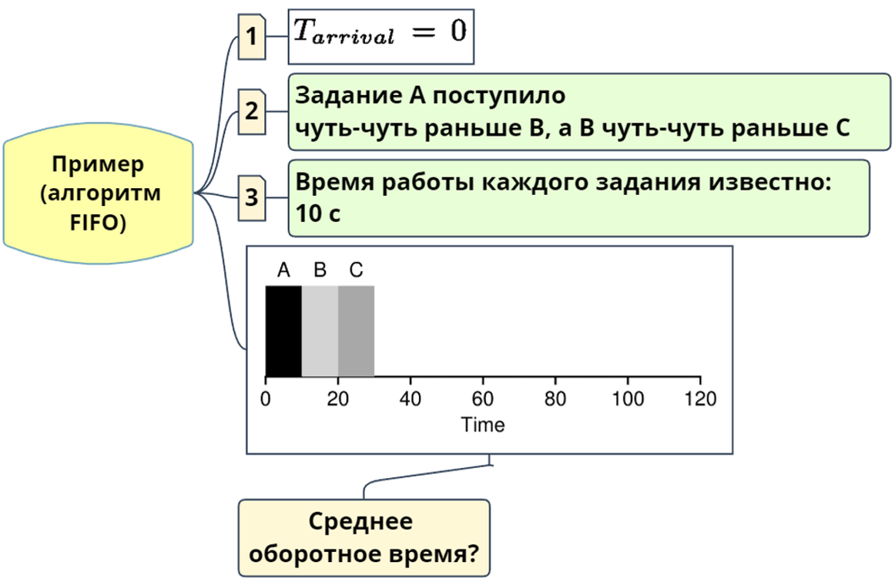
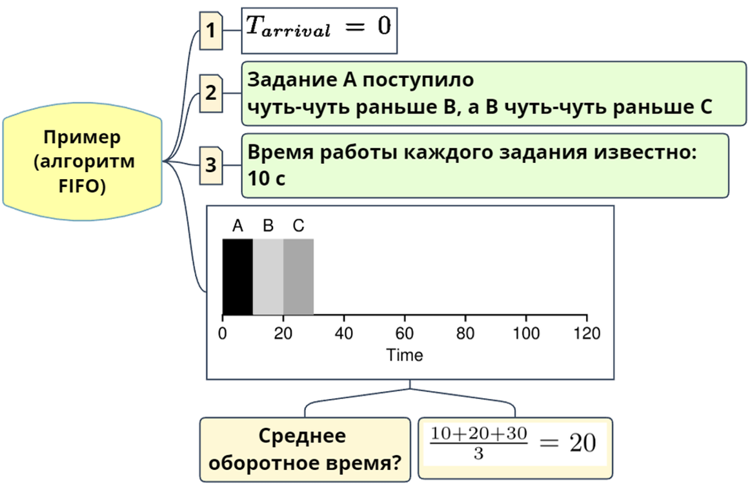
Планировщик 1: FIFO (пример)

Slide 20
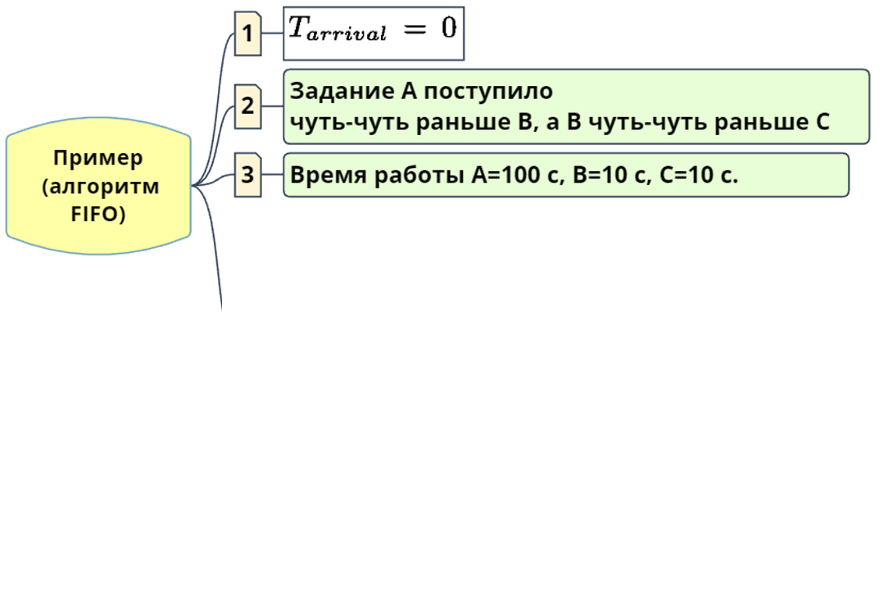
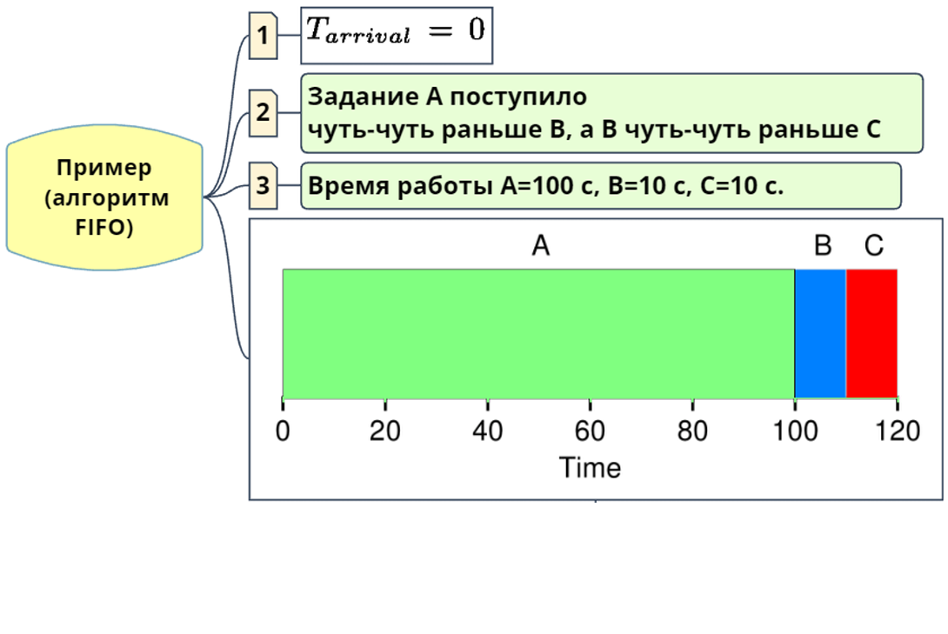
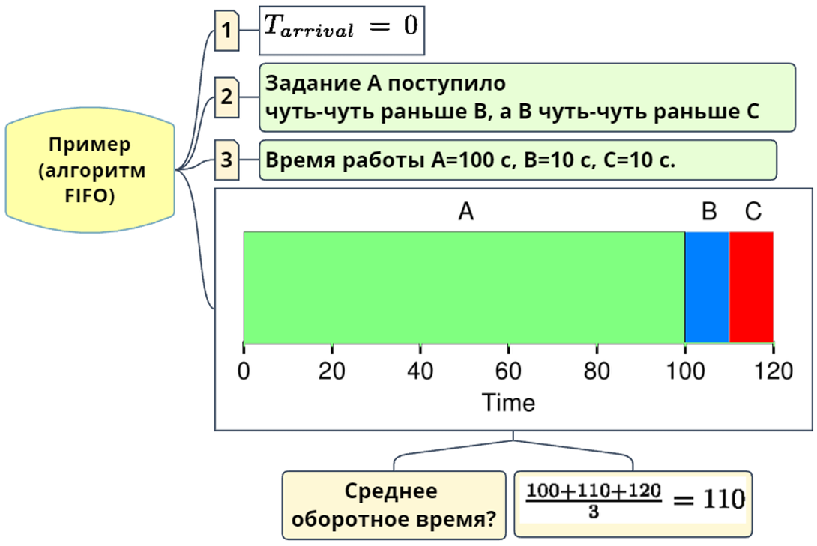
Планировщик 1: FIFO (пример)
Что, если не все процессы работают одинаковое время?
Как разработать улучшенный алгоритм, который принимал бы во внимание тот факт, что задания работают разное время?

Slide 21
Алгоритмы планирования
FCFS (First Come – First Served)
Процессы | P₀ | P₁ | P₂
Продолжительность CPU burst | 13 | 4 | 1
исполнение
P₀
готовность
исполнение
P₁
исполнение
готовность
P₂
0
13
17
18
t
Notes:
21
21

Slide 22
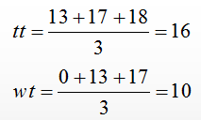
Алгоритмы планирования
FCFS (First Come – First Served)
Процессы | P₂ | P₁ | P₀
Продолжительность CPU burst | 1 | 4 | 13
готовность
исполнение
P₀
готовность
P₁
исполнение
P₂
0
1
5
18
t
Notes:
22
22

Slide 23
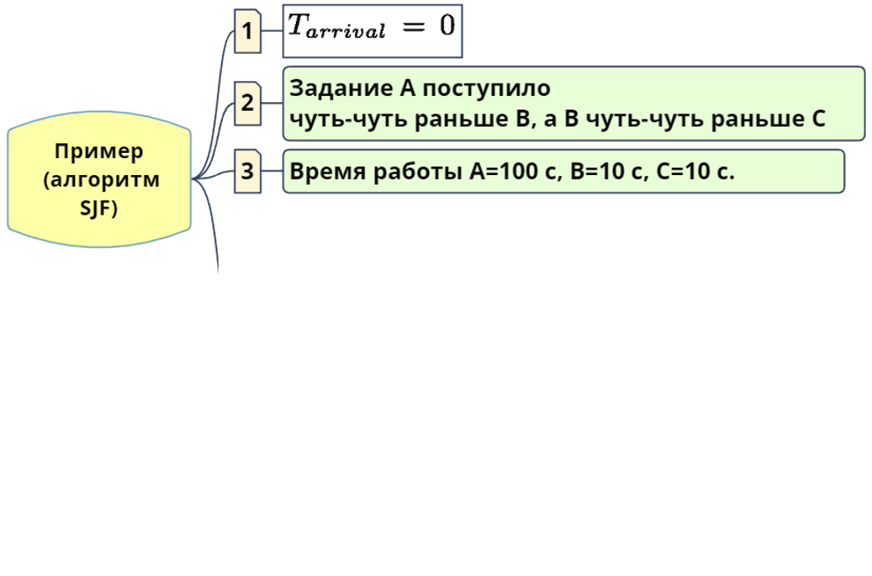
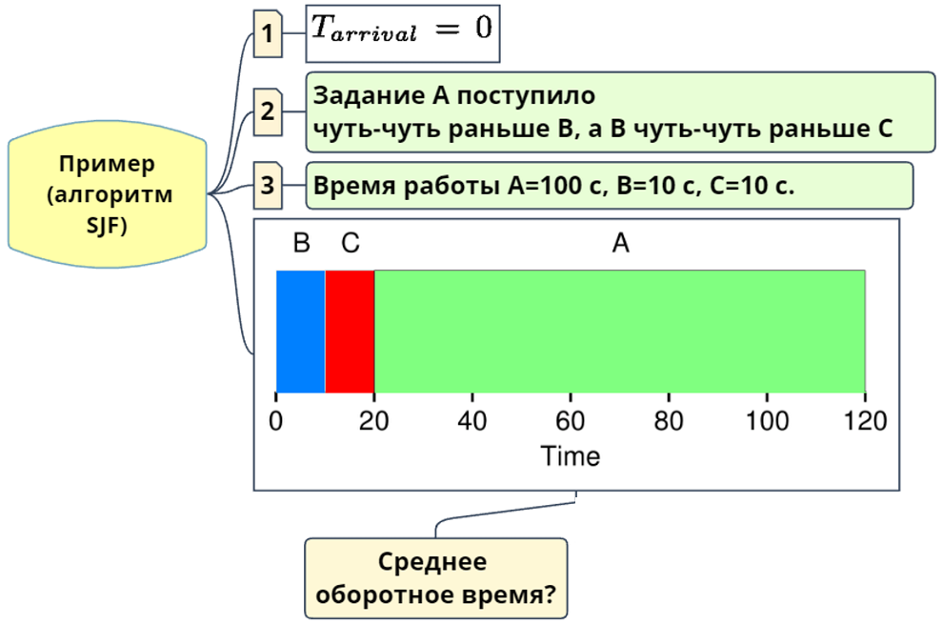
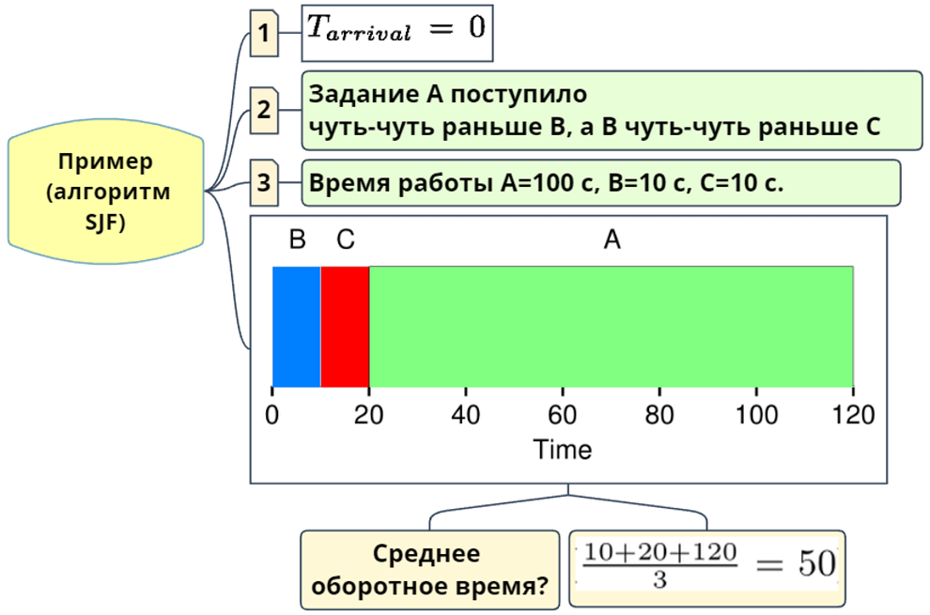
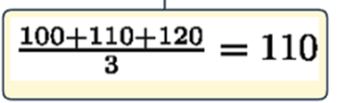
Планировщик 2: SJF
«Сначала самое короткое» (Shortest Job First – SJF)
Суть политики: сначала выполнить самое короткое задание, затем следующее по продолжительности и т. д.

Slide 24
Планировщик 2: SJF
«Сначала самое короткое» (Shortest Job First – SJF)
Суть политики: сначала выполнить самое короткое задание, затем следующее по продолжительности и т. д.
В предположении, что все задания поступают в одно время, можно доказать, что SJF – оптимальный алгоритм планирования

Slide 25
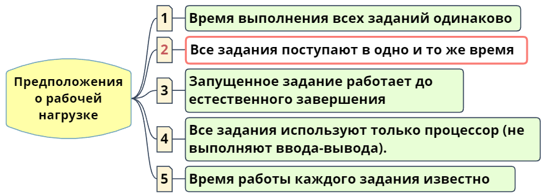
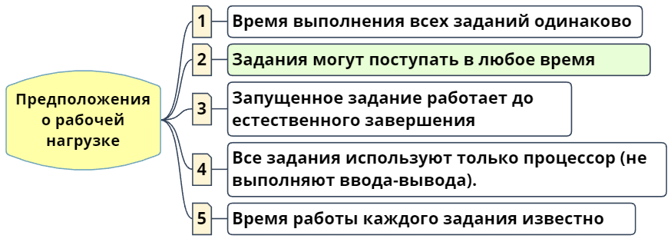
Политики планирования
Ослабление предположения №2
Какие при этом могут возникнуть проблемы?

Slide 26
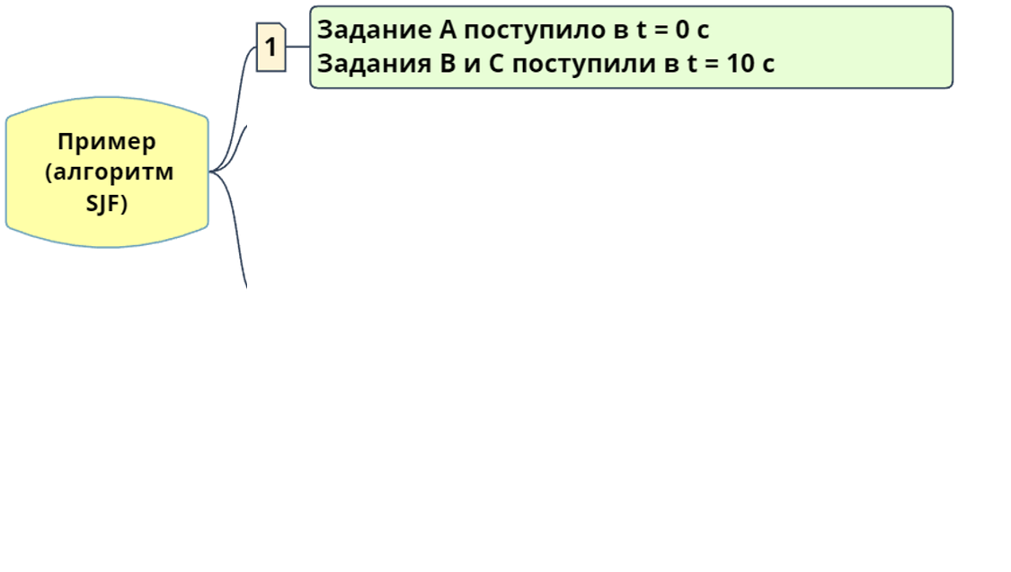
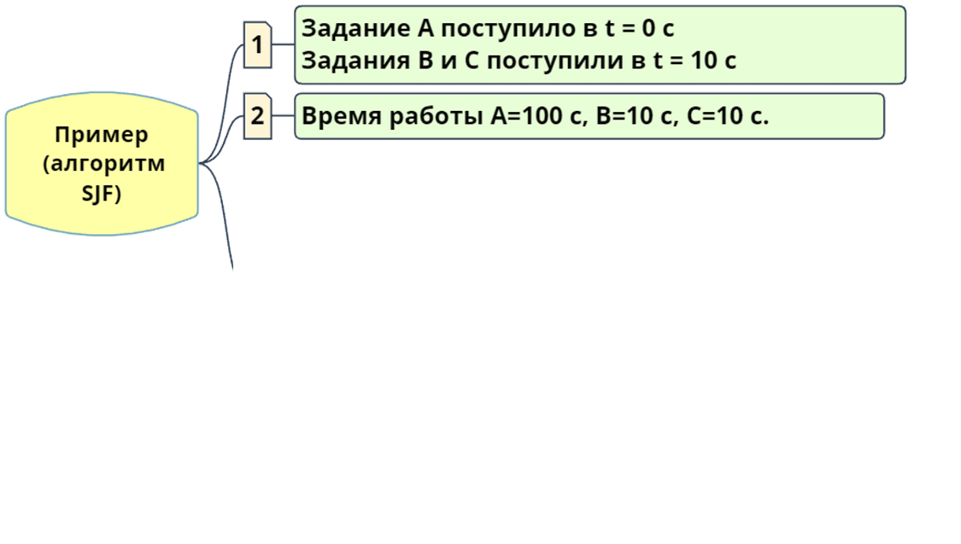
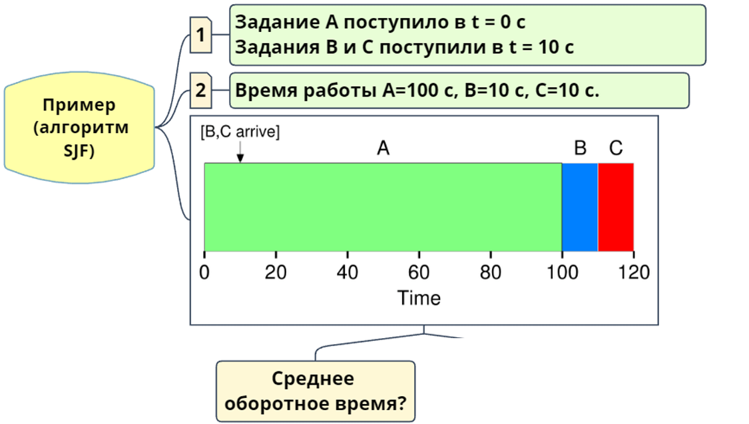
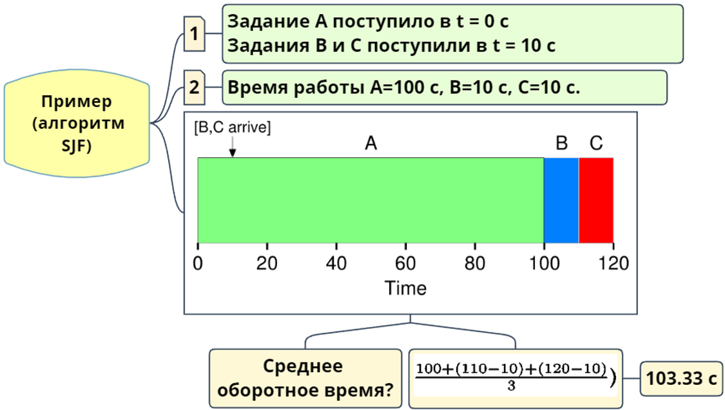
Планировщик 2: SJF

Slide 27
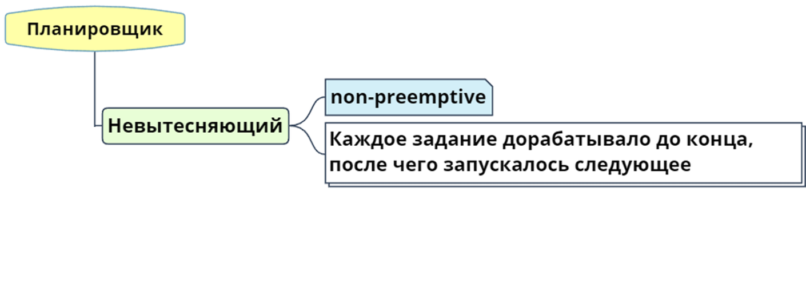
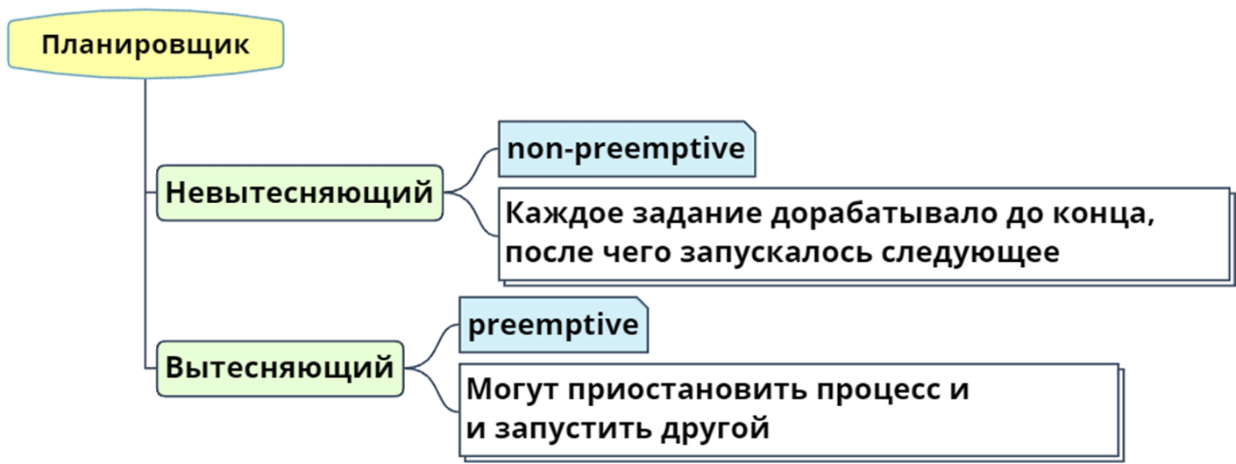
Политики планирования

Slide 28
Алгоритмы планирования
SJF (Shortest Job First)
невытесняющий
Процессы | P₀ | P₁ | P₂ | P₃
Продолжительность CPU burst | 5 | 3 | 7 | 1
время | 1 | 2 | 3 | 4 | 5 | 6 | 7 | 8 | 9 | 10 | 11 | 12 | 13 | 14 | 15 | 16
P₀
P₁
P₂
P₃
Г
Г
Г
Г
И
И
И
И
И
Г
И
И
И
Г
Г
Г
Г
Г
Г
Г
Г
Г
И
И
И
И
И
И
И
И
исполнение
готовность
P₂
P₀
P₁
P₂
P₃
P₃
P₁
P₀
Notes:
28
28

Slide 29
Планировщик 3: STCF
Сначала с наименьшим временем до завершения
Политика SJF
Вытеснение
Shortest Time-to-Completion First – STCF
или
Сначала самое короткое с вытеснением
(Preemptive Shortest Job First – PSJF)
При поступлении нового задания, планировщик STCF решает, какому из заданий осталось меньше времени до завершения, и запускает его

Slide 30
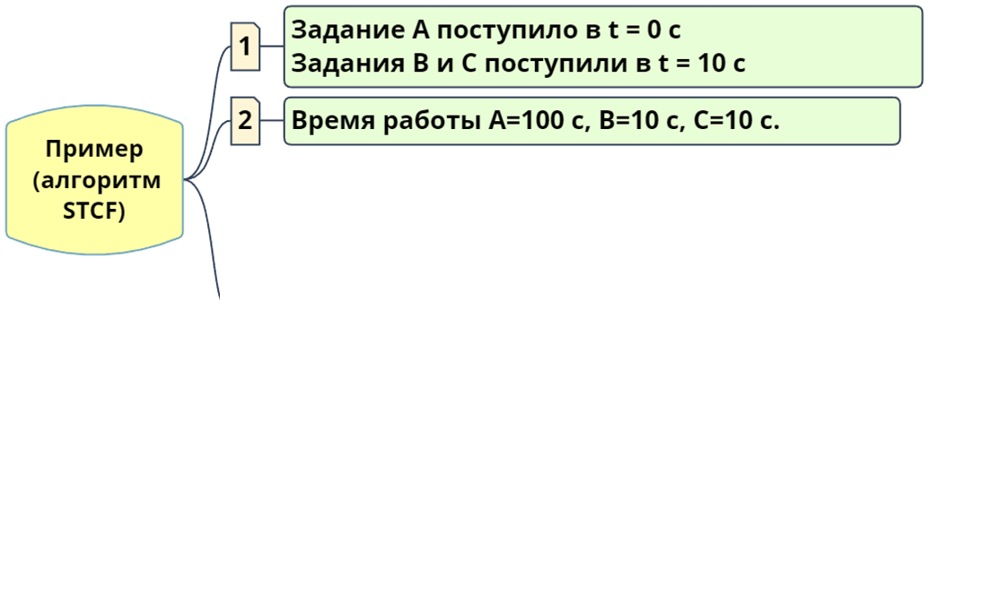
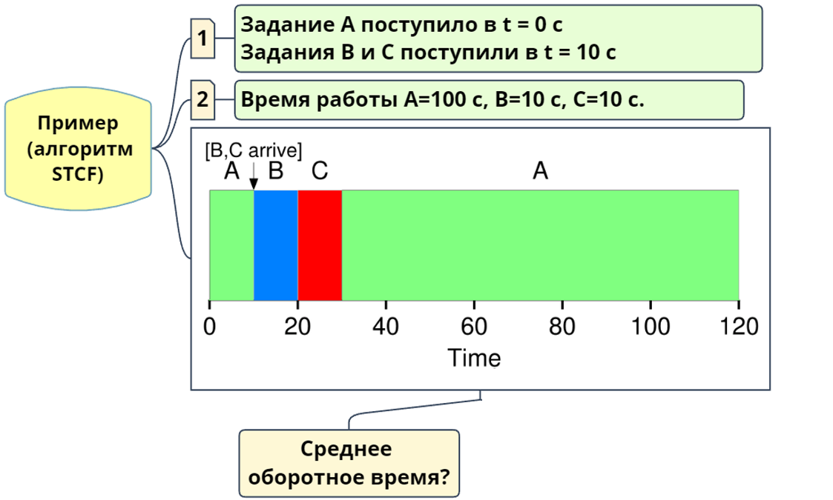
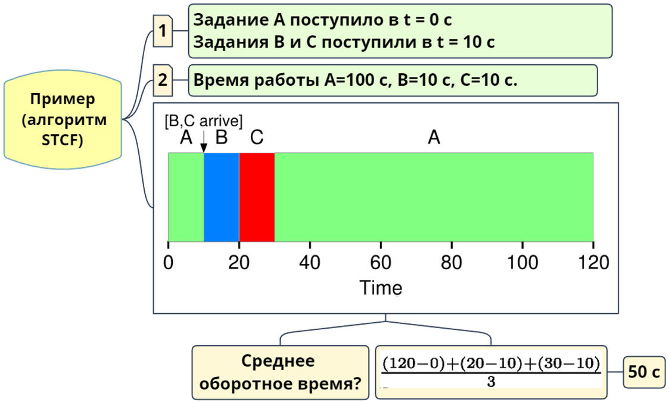
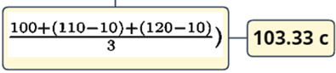
Планировщик 3: STCF

Slide 31
Алгоритмы планирования
SJF (Shortest Job First)
Вытесняющий STCF
Процессы | P₀ | P₁ | P₂ | P₃
Продолжительность CPU burst | 6 | 2 | 5 | 5
Момент появления в очереди | 0 | 2 | 6 | 0
время | 1 | 2 | 3 | 4 | 5 | 6 | 7 | 8 | 9 | 10 | 11 | 12 | 13 | 14 | 15 | 16 | 17 | 18
P₀
P₁
P₂
P₃
Г
Г
Г
Г
Г
Г
Г
Г
Г
Г
Г
Г
И
И
И
И
И
И
И
И
Г
И
И
И
И
И
И
И
Г
Г
И
И
И
исполнение
готовность
P₃
P₃
P₁
P₀
P₂
P₀
P₁
P₂
Notes:
31
31

Slide 32
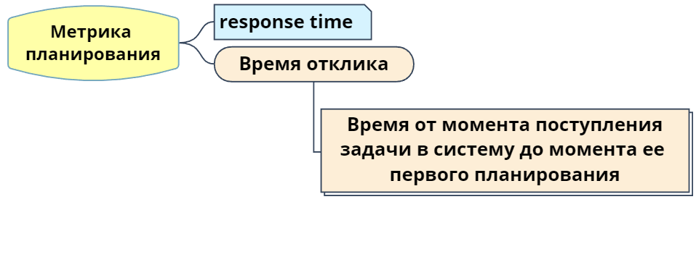
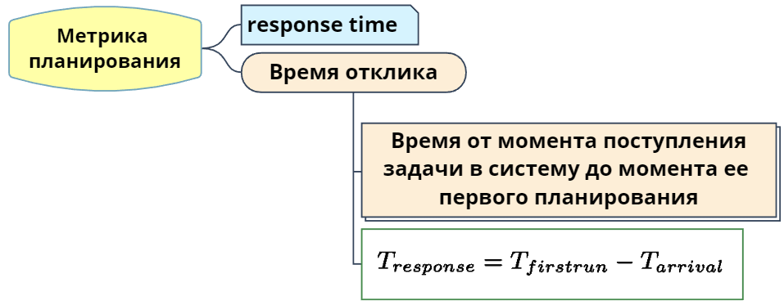
Политики планирования
При интерактивной работе с ЭВМ от нее требуется соответствующая производительность.
Вводится новая метрика, чтобы учесть данный аспект в планировании

Slide 33
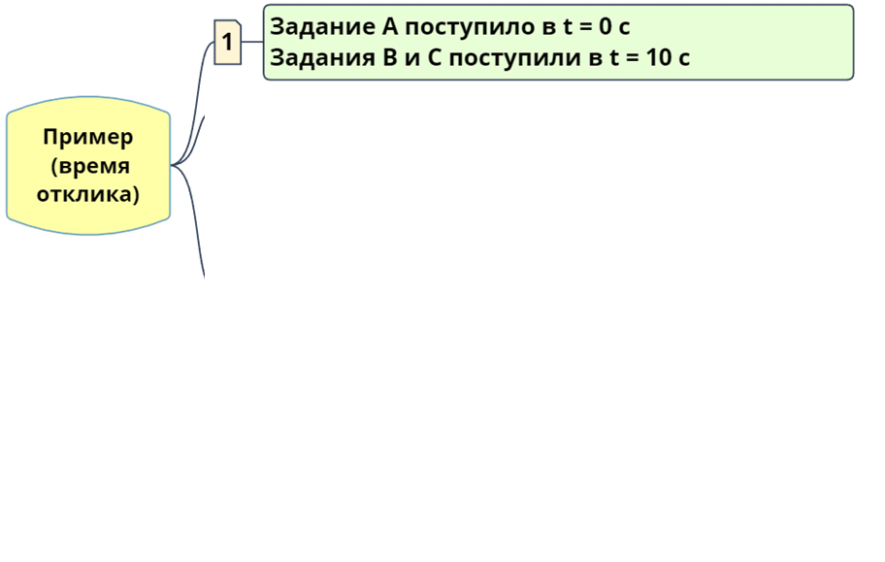
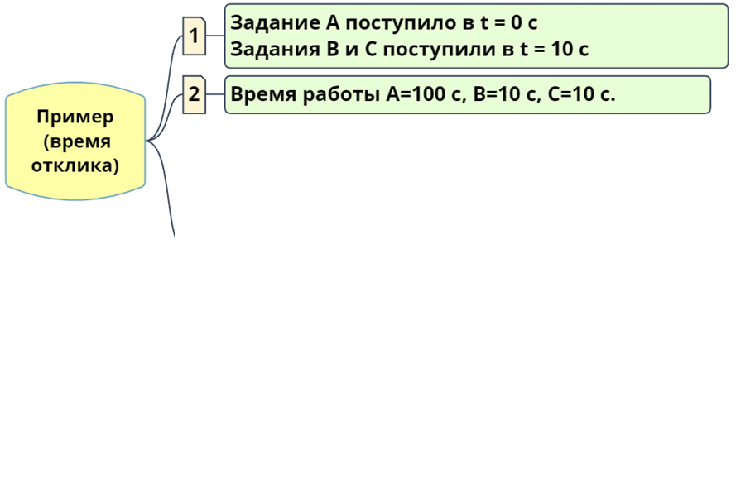



Планировщик 3: STCF
Как построить планировщик, оптимизирующий время отклика?
STCF и родственные политики не особенно хороши для минимизации времени отклика

Slide 34

Планировщик 4: RR
Как построить планировщик, оптимизирующий время отклика?
RR иногда называют планированием с квантованием времени
Длительность временного кванта должна быть кратна разрешающей способности таймера
(если таймер генерирует прерывания раз в 10 миллисекунд, то квант может быть равен 10, 20, 30, …)

Slide 35
Алгоритмы планирования
RR (Round Robin)
готовность
готовность
Процесс 4
Процесс 1
готовность
готовность
готовность
готовность
Процесс 4
Процесс 1
Процесс 4
Процесс 1
готовность
готовность
готовность
готовность
Процесс 3
Процесс 4
Процесс 2
Процесс 1
готовность
готовность
исполнение
исполнение
Процесс 3
Процесс 2
Процесс 3
исполнение
Процесс 2
исполнение
Процесс 3
Процесс 2
Процесс 3
Процессор
Notes:
35
35

Slide 36
Алгоритмы планирования
RR (Round Robin)
Остаток времени CPU burst <= кванта времени:
процесс освобождает процессор до начала нового кванта;
на исполнение выбираем новый процесс из начала очереди готовых и выделяем ему новый квант времени.
Остаток времени CPU burst > кванта времени:
по окончании кванта процесс помещается в конец очереди готовых к исполнению процессов;
на исполнение выбираем новый процесс из начала очереди готовых.
Notes:
36
36

Slide 37
Алгоритмы планирования
RR (Round Robin)
Процессы | P₀ | P₁ | P₂
Продолжительность CPU burst | 13 | 4 | 1
Величина кванта времени – 4
время | 1 | 2 | 3 | 4 | 5 | 6 | 7 | 8 | 9 | 10 | 11 | 12 | 13 | 14 | 15 | 16 | 17 | 18
P₀
P₁
P₂
И
И
И
И
Г
Г
Г
Г
Г
И
И
И
И
И
И
И
И
И
Г
Г
Г
Г
И
И
И
И
Г
Г
Г
Г
Г
Г
Г
Г
И
Исполнение
Очередь готовых
P₀
P₁
P₂
P₀
P₁
P₂
P₀
P₂
P₀
P₀
P₂
P₀
P₁
Notes:
37
37

Slide 38

Алгоритмы планирования
RR (Round Robin)
Процессы | P₀ | P₁ | P₂
Продолжительность CPU burst | 13 | 4 | 1
Величина кванта времени – 1
время | 1 | 2 | 3 | 4 | 5 | 6 | 7 | 8 | 9 | 10 | 11 | 12 | 13 | 14 | 15 | 16 | 17 | 18
P₀
P₁
P₂
И
Г
Г
И
Г
И
Г
И
Г
И
И
И
И
И
И
И
И
И
Г
И
Г
Г
И
Г
И
Г
И
Г
Г
И
Исполнение
Очередь готовых
P₀
P₂
P₀
P₁
P₁
P₀
P₁
P₂
P₀
P₁
P₁
P₂
P₀
P₁
P₁
P₂
P₀
Notes:
38
38

Slide 39


Политики планирования
Пример: сравнение SJF и RR

Slide 40



Политики планирования
Пример: сравнение SJF и RR

Slide 41


Политики планирования
Пример: сравнение SJF и RR

Slide 42
Политики планирования
Циклический алгоритм планирования – выводы:
Величина временного кванта – важнейший параметр
Следует учитывать затраты на контекстное переключение
RR-планировщик с разумно выбранным временным квантом является хорошей политикой, если время отклика – единственная метрика
RR является одной из худших политик, если в качестве метрики выбрано оборотное время

Slide 43





Политики планирования
Ослабление предположений о характере процессов:

Slide 44






Политики планирования
Процессы выполняют операции I/O

Slide 45



Политики планирования
Подход – каждое подзадание A как независимое задание.

Slide 46

Политики планирования
Ослабление предположений о характере процессов:

Slide 47
Алгоритмы планирования
Гарантированное планирование
В системе разделения времени N пользователей:
T_{i} – время нахождения i-го пользователя в системе
τ_{i} – суммарное процессорное время процессов i-го пользователя
– пользователь обделен
τ_{i} ‹‹ T_{i} /N
τ_{i} ›› T_{i} /N
– пользователю благоволят
(τ_{i} N) / T_{i} – коэффициент справедливости
На исполнение выбираются готовые процессы пользователя с наименьшим коэффициентом справедливости
Notes:
47
47

Slide 48
Алгоритмы планирования
Приоритетное планирование
Каждому процессу процессор выделяется в соответствии с приписанным к нему числовым значением - приоритетом
Параметры для назначения приоритета бывают:
внешние
внутренние
Политика изменения приоритета:
статический приоритет
динамический приоритет
Notes:
48
48

Slide 49
Алгоритмы планирования
Приоритетное планирование невытесняющее
Процессы | P₀ | P₁ | P₂ | P₃
Продолжительность CPU burst | 6 | 2 | 5 | 5
Момент появления в очереди | 0 | 2 | 6 | 0
Приоритет | 4 | 3 | 2 | 1
время | 1 | 2 | 3 | 4 | 5 | 6 | 7 | 8 | 9 | 10 | 11 | 12 | 13 | 14 | 15 | 16 | 17 | 18
P₀
P₁
P₂
P₃
Г
Г
Г
Г
Г
Г
Г
Г
Г
Г
Г
Г
И
И
И
И
И
И
Г
Г
Г
И
И
Г
И
И
И
И
И
И
И
И
И
И
исполнение
готовность
P₃
P₃
P₁
P₀
P₂
P₀
P₁
P₂
Notes:
49
49

Slide 50
Алгоритмы планирования
Приоритетное планирование вытесняющее
Процессы | P₀ | P₁ | P₂ | P₃
Продолжительность CPU burst | 6 | 2 | 5 | 5
Момент появления в очереди | 0 | 2 | 6 | 0
Приоритет | 4 | 3 | 2 | 1
время | 1 | 2 | 3 | 4 | 5 | 6 | 7 | 8 | 9 | 10 | 11 | 12 | 13 | 14 | 15 | 16 | 17 | 18
P₀
P₁
P₂
P₃
Г
Г
Г
Г
Г
Г
Г
Г
Г
Г
Г
Г
И
И
И
И
И
И
Г
Г
Г
И
Г
Г
Г
Г
Г
И
И
И
И
И
И
И
И
И
И
И
исполнение
готовность
P₃
P₀
P₁
P₂
P₃
P₁
P₀
P₂
Notes:
50
50

Slide 51
Планировщик MLFQ
Многоуровневая аналитическая очередь
(Multi-level Feedback Queue – MLFQ
Задачи:
1 Оптимизировать оборотное время
2 Оптимизировать время отклика
Условие:
О процессах ничего неизвестно
Как планировщик может во время работы системы
узнать характеристики выполняемых заданий и на основе этого знания принимать более качественные решения?

Slide 52
Планировщик MLFQ
Многоуровневая аналитическая очередь
(Multi-level Feedback Queue – MLFQ
MLFQ состоит из нескольких очередей с приоритетом.
В каждый момент времени задание, готовое к выполнению, находится в какой-то одной очереди.
Приоритеты используются, для того чтобы решить, какое задание выполнять следующим:
выбирается задание с наибольшим приоритетом
В каждой очереди может находиться более одного задания, и все они будут иметь одинаковый приоритет. В таком случае к задачам, стоящим в очереди, применяется циклический алгоритм

Slide 53



Планировщик MLFQ
Правила лежащие в основе планировщика
Пример того, как могут выглядеть очереди в некоторый момент времени:
Планировщик будет попеременно выполнять задания A и B, поскольку они самые приоритетные, а задания C и D выполняться не будут!

Slide 54




Планировщик MLFQ
Корректировка приоритетов

Slide 55



Планировщик MLFQ
Пример1: в системе имеется одно долго работающее задание
При поступлении задания ему присваивается наивысший приоритет (заносится в очередь Q2)
После 1-го временного кванта планировщик понижает приоритет задания на единицу - перемещает его в очередь Q1
После 2-го временного кванта планировщик понижает приоритет задания на единицу - перемещает его в очередь Q2

Slide 56

Планировщик MLFQ
Пример2: в системе имеется два задания:
A - долго работающее счетное задание
B - короткое интерактивное задание
Поскольку B короткое (всего 20 мс), оно завершается, не достигнув нижней очереди, за два временных кванта, а затем выполнение A возобновляется (с низким приоритетом).

Slide 57





Планировщик MLFQ
Пример3: в системе имеется два задания:
A - долго работающее счетное задание
B - нуждается в CPU всего 1 мс, а затем приступает к I/O
MLFQ сохраняет за B высший приоритет, поскольку B постоянно и добровольно освобождает CPU; если B – интерактивное задание, то MLFQ достигает своей цели – выполнять такие задания быстро

Slide 58

Планировщик MLFQ
Проблемы из-за правила №4

Slide 59
Планировщик MLFQ
Проблемы из-за правила №4
1 Проблема голодной смерти (starvation):
если в системе «слишком много» интерактивных заданий, то в совокупности они потребят все процессорное время, поэтому долго работающим заданиям не достанется ничего
2 Процесс может менять поведение: из долго работающего может перейти в фазу интерактивности
3 Алгоритм уязвим для атаки: перед тем как временной квант будет исчерпан, инициировать операцию I/O

Slide 60
Планировщик MLFQ
Проблема голодной смерти
Идея проста:
периодически повышать приоритет всех заданий в системе.
Сделать это можно по-разному, например, перебрасывать их в верхнюю очередь.
правило 5: по истечении некоторого времени S перемещать все присутствующие в системе задания в очередь с высшим приоритетом.

Slide 61


Планировщик MLFQ
правило 5: по истечении некоторого времени S перемещать все присутствующие в системе задания в очередь с высшим приоритетом.
Без повышения приоритета
С повышением приоритета
Долго работающие задания перестают обслуживаться
Гарантируется, что долго
работающее задание будет
продвигаться вперед

Slide 62
Планировщик MLFQ
правило 5: по истечении некоторого времени S перемещать все присутствующие в системе задания в очередь с высшим приоритетом.
Решение двух проблем
1 Процессы гарантированно не будут голодать: оказавшись в верхней очереди, задание будет разделять CPU с прочими высокоприоритетными заданиями, которые перебираются циклически, поэтому рано или поздно получит обслуживание
2 Если счетное задание стало интерактивным, то после повышения приоритета планировщик будет обращаться с ним соответствующим образом.

Slide 63
Планировщик MLFQ
Проблемы из-за правила №4
1 Проблема голодной смерти (starvation) если в системе «слишком много» интерактивных заданий, то в совокупности они потребят все процессорное время, поэтому долго работающим заданиям не достанется ничего
2 Процесс может менять поведение: из долго работающего может перейти в фазу интерактивности
3 Алгоритм уязвим для атаки: перед тем как временной квант будет исчерпан, инициировать операцию I/O

Slide 64


Планировщик MLFQ
Проблемы из-за правила №4
3 Алгоритм уязвим для атаки: перед тем как временной квант будет исчерпан, инициировать операцию I/O
Решение: планировщик запоминает, какую часть кванта процесс использовал на данном уровне.
После того как процесс использовал свою квоту, он перемещается в очередь с более низким приоритетом.
Использовал он квоту за один раз или за несколько, не имеет значения.
Поэтому 2 правила 4 можно заменить одним правилом

Slide 65


Планировщик MLFQ
Уязвим для атаки
(старое правило №4)
Защита от атаки (новое правило №4)

Slide 66

Планировщик MLFQ
Реализации MLFQ:
Количество очередей?
Какова должна быть временная квота в каждой очереди?
Как часто следует повышать приоритет?
В большинстве реализаций MLFQ допускаются разные временные кванты для разных очередей

Slide 67
Планировщик MLFQ
MLFQ не требует априорных знаний о природе задания (наблюдает за его поведением и назначает ему приоритет)
MLFQ достигает двух целей:
1 обеспечивает отличную общую производительность (как SJF и STCF) для коротких интерактивных заданий
2 обеспечивает справедливость и возможность продвижения для долго работающих счетных заданий.
Во многих системах, в т. ч. производных от BSD UNIX, Solaris, Windows NT и последующих версий Windows, MLFQ является основным планировщиком.

Slide 68
Алгоритмы планирования
Многоуровневые очереди (Multilevel Queue)
Системные процессы приоритет 0
RR
Процессы ректората приоритет 1
RR
Процессы преподавателей приоритет 2
RR
Процессы студентов приоритет 3
RR
Фоновые процессы приоритет 4
FCFS
Notes:
68
68

Slide 69
Алгоритмы планирования
Многоуровневые очереди с обратной связью
(Multilevel Feedback Queue)
Очередь 0 – Приоритет 0
Клавиатурный ввод
RR с квантом времени 8
Очередь 1 – Приоритет 1
RR с квантом времени 16
Очередь 2 – Приоритет 2
RR с квантом времени 32
Очередь 3 – Приоритет 3
Дисковый I/O
FCFS
Notes:
69
69

Slide 70
Алгоритмы планирования
Многоуровневые очереди с обратной связью
(Multilevel Feedback Queue)
Для полного описания необходимо задать:
количество очередей в состоянии готовность
алгоритм планирования между очередями
алгоритмы планирования внутри очередей
куда помещается родившийся процесс
правила перевода процессов из одной очереди в другую
Notes:
70
70

